Slide 1
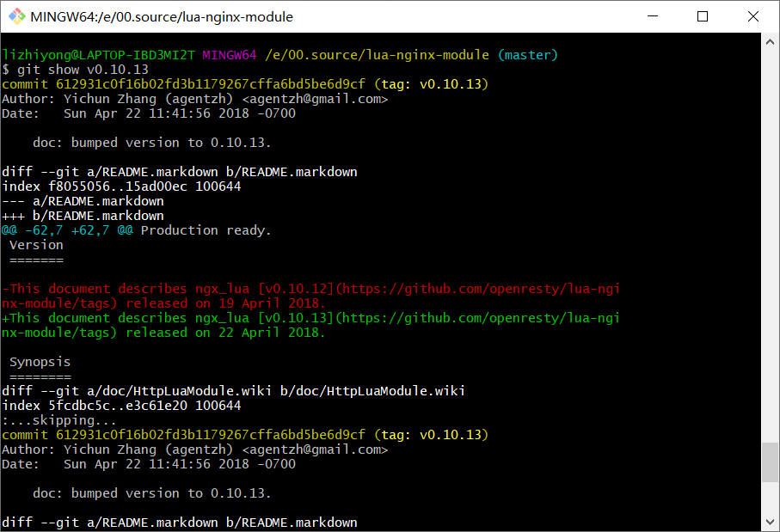
tag的操作
创建完一个tag后，可以使用git show tag_name去查看tag的内容：
git tag # 列举所有的tag
git show v0.10.13 # 查看v0.10.13的内容

Slide 2
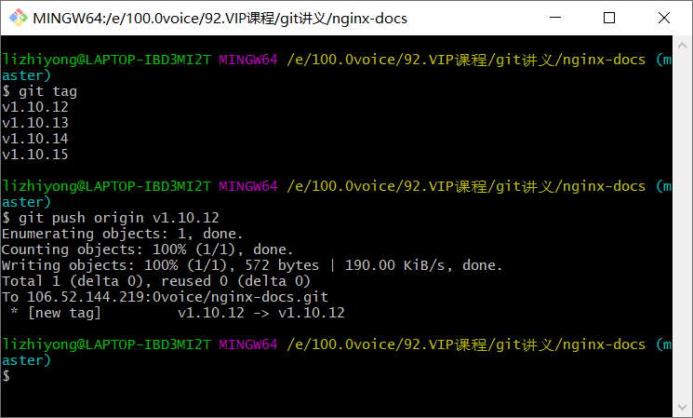
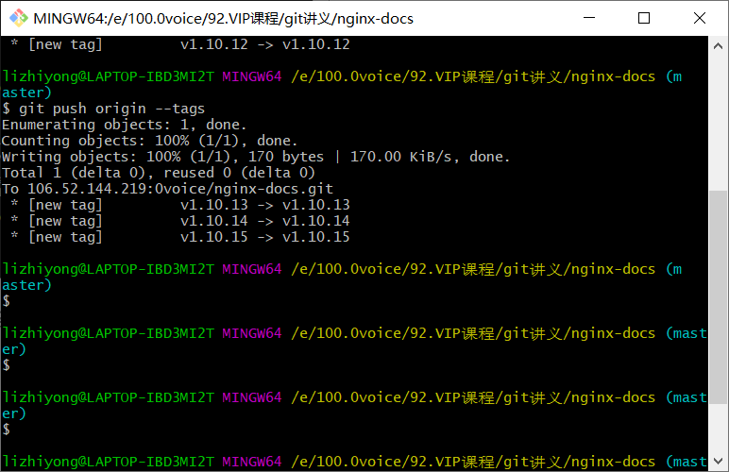
推送标签到远程服务器
git push origin tag_name # 推送tag到远程服务器
git push origin --tags # 推送所有的tag到远程服务器

Slide 3
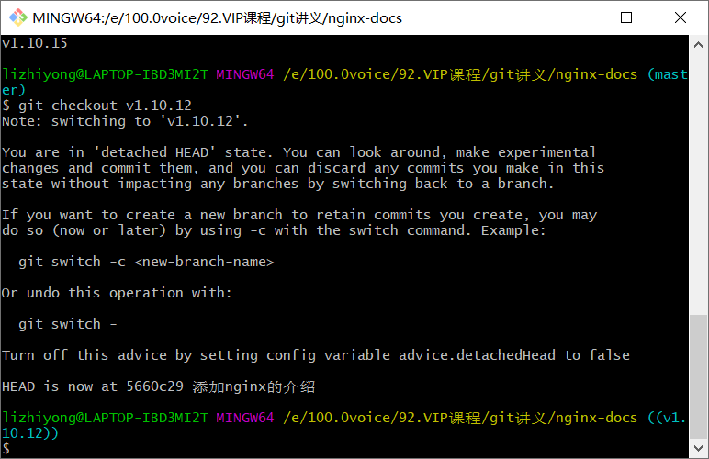
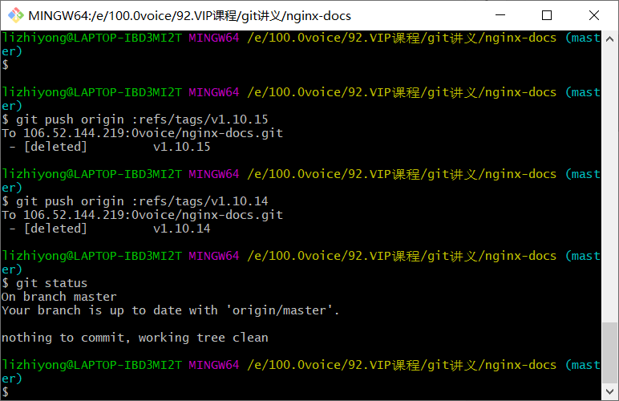
检出tag的代码
git checkout tag_name # 检出tag的代码
git tag –d tag_name # 删除tag
git push origin :refs/tags/tag_name # 删除远程tag

